Slide 1
Mecanismos y Laboratorio
CLDE LOS ENGRANAJESASIFICACIÓN

Slide 2
Engranaje
Se denomina engranaje o ruedas dentadas al mecanismo utilizado para transmitir potencia de un componente a otro dentro de una máquina. Los engranajes están formados por dos ruedas dentadas, de las cuales la mayor se denomina corona y la menor piñón. Un engranaje sirve para transmitir movimiento circular mediante contacto de ruedas dentadas. Una de las aplicaciones más importantes de los engranajes es la transmisión del movimiento desde el eje de una fuente de energía, como puede ser un motor de combustión interna o un motor eléctrico, hasta otro eje situado a cierta distancia y que ha de realizar un trabajo.

Slide 3
Historia
Desde épocas muy remotas se han utilizado cuerdas y elementos fabricados en madera para solucionar los problemas de transporte, impulsión, elevación y movimiento. Nadie sabe a ciencia cierta dónde ni cuándo se inventaron los engranajes. La literatura de la antigua China, Grecia, Turquía y Damasco mencionan engranajes pero no aportan muchos detalles de los mismos.

Slide 4
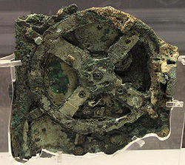
El mecanismo de engranajes más antiguo de cuyos restos disponemos es el mecanismo de Anticitera. Se trata de una calculadora astronómica datada entre el 150 y el 100 a. C. y compuesta por al menos 30 engranajes de bronce con dientes triangulares.

Slide 5
Clasificación de los Engranajes
Ejes paralelos en un mismo plano.
Engranajes cónico-rectos, cónico-helicoidales o espirales.
Ejes que se cortan en un mismo plano.
Engranajes cónico-rectos, y helicoidales y cónico-espirales.
Ejes que se cruzan perpendicularmente.
Engranajes de tornillo-sin-fin, helicoidales, cónico-hipoides
Ejes que se cruzan a cualquier ángulo.
Helicoidales.
Todos los tipos de engranajes citados, se resumen en las tres clases o tipos siguientes:
Engranajes cilíndricos
Engranajes cónicos
Tornillo sin fin

Slide 6
Engranajes Cilíndricos
Se fabrican a partir de un disco cilíndrico cortado de una plancha o de un trozo de barra maciza redonda Este disco se lleva al proceso de fresado, en donde se retira material para formar los dientes. La fabricación de estos engranajes es más simple, por lo tanto reduce sus costos. Los engranajes cilíndricos se aplican en la transmisión entre ejes paralelos y que se cruzan.

Slide 7
Engranajes Cilíndricos Rectos
Los engranajes cilíndricos rectos son el tipo de engranaje más simple y corriente que existe. Se utilizan generalmente para velocidades pequeñas y medias; a grandes velocidades, si no son rectificados, o ha sido corregido su tallado, producen ruido cuyo nivel depende de la velocidad de giro que tengan.

Slide 8
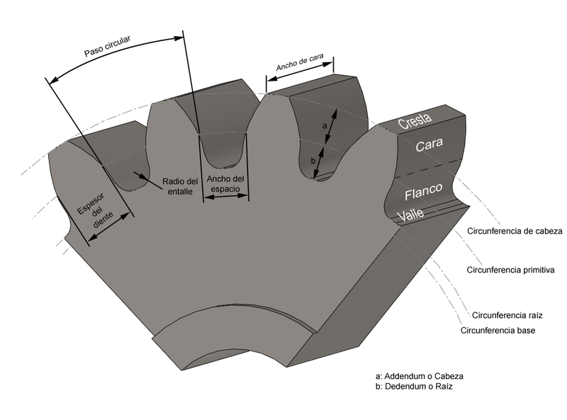

Slide 10
Engranajes Cilíndricos helicoidales
Los engranajes cilíndricos de dentado helicoidal están caracterizados por su dentado oblicuo con relación al eje de rotación. En estos engranajes el movimiento se transmite de modo igual que en los cilíndricos de dentado recto, pero con mayores ventajas. Los ejes de los engranajes helicoidales pueden ser paralelos o cruzarse, generalmente a 90º. Para eliminar el empuje axial el dentado puede hacerse doble helicoidal.
Los engranajes helicoidales tienen la ventaja que transmiten más potencia que los rectos, y también pueden transmitir más velocidad, son más silenciosos y más duraderos; además, pueden transmitir el movimiento de ejes que se corten. De sus inconvenientes se puede decir que se desgastan más que los rectos, son más caros de fabricar y necesitan generalmente más engrase que los rectos.

Slide 12
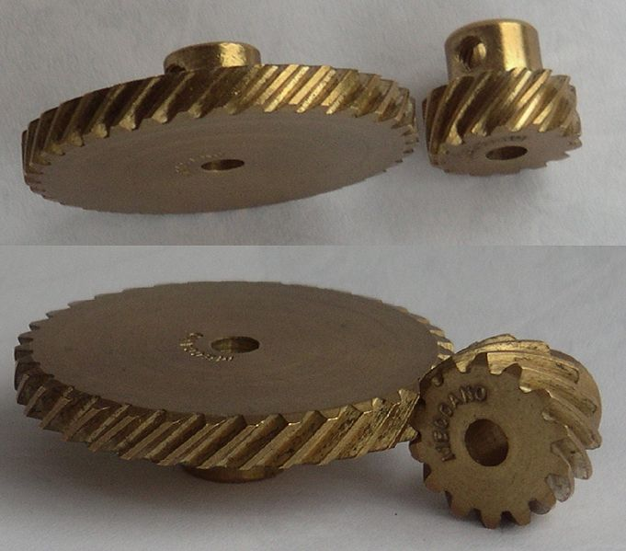

Slide 13
Engranajes Cónicos
Se fabrican a partir de un tronco de cono, formándose los dientes por fresado de su superficie exterior. Estos dientes pueden ser rectos, helicoidales o curvos. Esta familia de engranajes soluciona la transmisión entre ejes que se cortan y que se cruzan. Los datos de cálculos de estos engranajes están en prontuarios específicos de mecanizado.

Slide 14
Engranajes Cónicos Rectos
Efectúan la transmisión de movimiento de ejes que se cortan en un mismo plano, generalmente en ángulo recto, por medio de superficies cónicas dentadas. Los dientes convergen en el punto de intersección de los ejes. Son utilizados para efectuar reducción de velocidad con ejes en 90°. Estos engranajes generan más ruido que los engranajes cónicos helicoidales. Se utilizan en transmisiones antiguas y lentas. En la actualidad se usan muy poco.

Slide 15
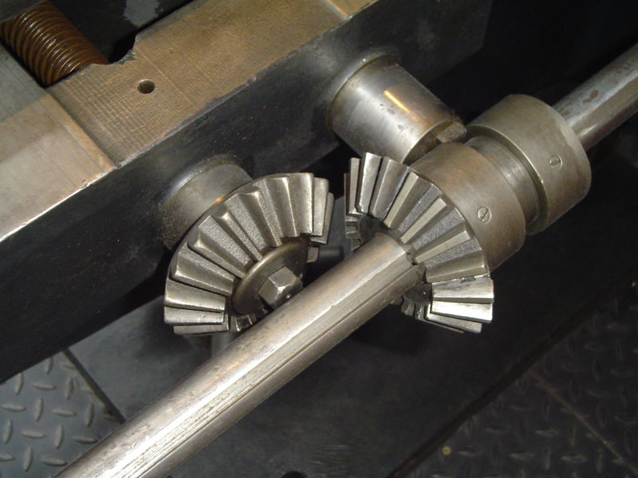

Slide 16
Engranaje Cónico Helicoidal
Se utilizan para reducir la velocidad en un eje de 90°. La diferencia con el cónico recto es que posee una mayor superficie de contacto. Es de un funcionamiento relativamente silencioso. Además pueden transmitir el movimiento de ejes que se corten. Los datos constructivos de estos engranajes se encuentran en prontuarios técnicos de mecanizado. Se mecanizan en fresadoras especiales.

Slide 17
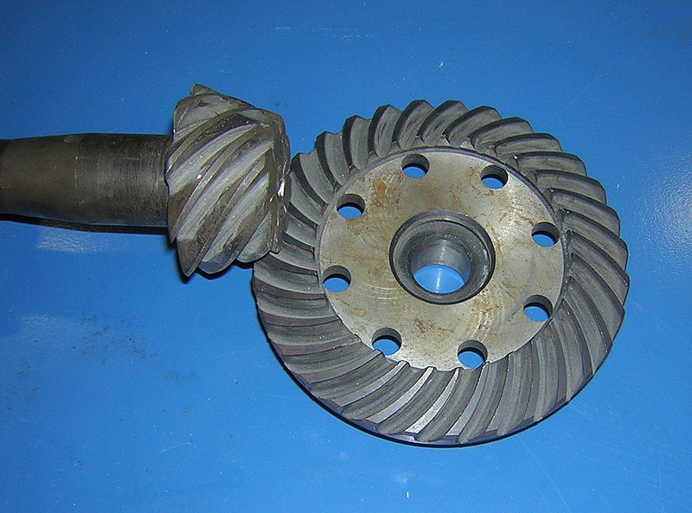

Slide 18
Tornillo Sin Fin
En ingeniería mecánica se denomina tornillo sin fin a una disposición que transmite el movimiento entre ejes que están en ángulo recto. Cada vez que el tornillo sin fin da una vuelta completa, el engranaje avanza un diente. Es un mecanismo diseñado para transmitir grandes esfuerzos, y como reductores de velocidad aumentando la potencia de transmisión. Generalmente trabajan en ejes que se cruzan a 90º. Tiene la desventaja de no ser reversible el sentido de giro, sobre todo en grandes relaciones de transmisión y de consumir en rozamiento una parte importante de la potencia.

Slide 19
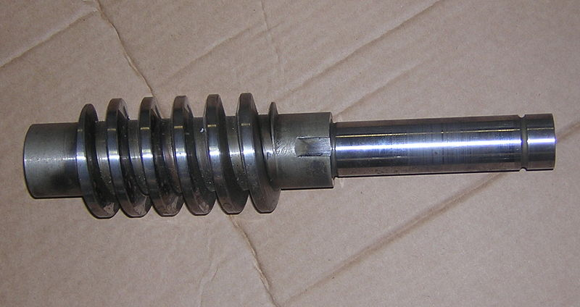

Slide 20
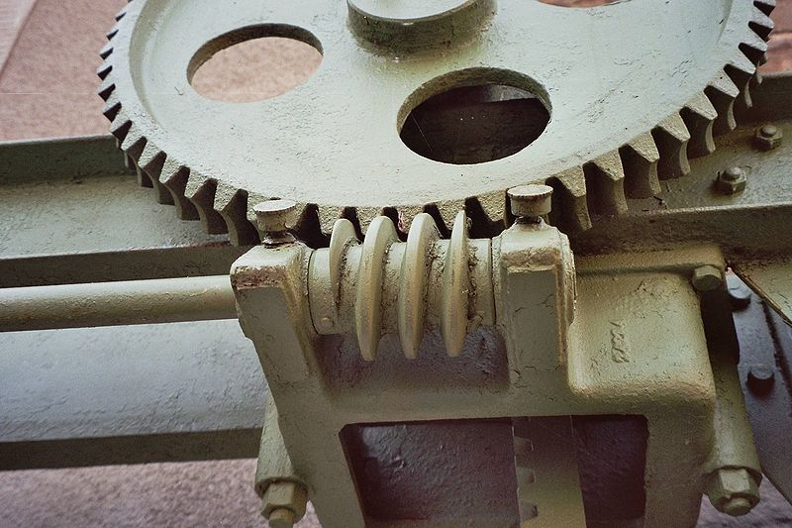

Slide 21
Bibliografía
http://www.electronicaestudio.com/docs/1550_Tutorial_de_ENGRANES.pdf
http://www2.ing.puc.cl/~icm2312/apuntes/engrana/index.html
http://www.elprisma.com/apuntes/apuntes.asp?page=10&categoria=605
http://jmdiezm.iespana.es/documentos/engranajes.pdf
http://www.mitecnologico.com/im/Main/ClasificacionEngranajes
http://es.wikipedia.org/wiki/Engranaje
http://www.scribd.com/doc/3523414/transmision-por-engranajes
http://html.rincondelvago.com/engranajes_5.html

